Slide 1

Unity3D 游戏开发
--物理引擎进阶

Slide 2
物理引擎进阶
物理引擎简介
刚体及力场（Rigidbody & Force）
碰撞器及触发器（Colliders & Triggers）
物理材质（Physic Material ）
关节（Joints）
角色控制器（Character Controllers）
物理引擎相关类

Slide 3
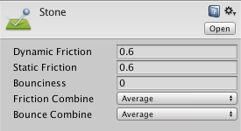
物理材质（Physic Material ）
物理材质（参见Manual文档）
- 物理材质用于调整摩擦力和碰撞物体的反弹效果
- 创建物理材质（Assets > Create > Physic Material）
- 拖动物理材质到某一个碰撞物体上
- 组件属性（Dynamic Friction、Static Friction、Bounciness、Friction
Combine、Bounce Combine）
综合实例：物理材质

Slide 4
物理引擎进阶
物理引擎简介
刚体及力场（Rigidbody & Force）
碰撞器及触发器（Colliders & Triggers）
物理材质（Physic Material ）
关节（Joints）
角色控制器（Character Controllers）
物理引擎相关类

Slide 5
关节种类
铰链关节（Hinge Joint）
固定关节（Fixed Joint）
弹簧关节（Spring Joint）
角色关节（Character Joint）
自定义关节（Custom Joint）

Slide 6
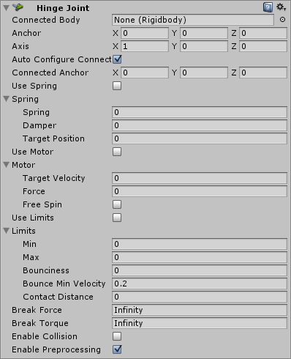
关节（Joints）
铰链关节（Hinge Joint）
- 铰链关节链接两个刚体组成。
- 使得两个刚体好像被连接在一个铰链上那样运动。
- 非常适用于对门的模拟，也适用于模型链及钟摆，风扇等物体。

Slide 7
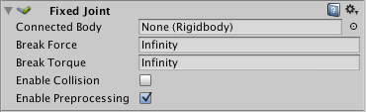
关节（Joints）
固定关节（Fixed Joint）
- 固定关节组件用于约束一个游戏对象对另一个游戏对象的运动。
- 类似于对象的父子关系，但它是通过物理系统来实现而不像父子关系
那样通过Transform属性来进行约束。
- 固定关节适用于以下情形：当希望将对象较容易的与另一对象分开时，
或者链接两个没有父子关系的对象使其一起运动时。
- 使用固定关节的对象自身和链接对象都需要有一个刚体组件。

Slide 8
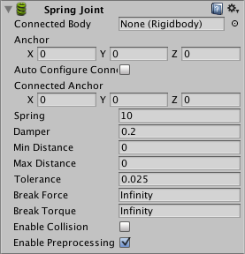
关节（Joints）
弹簧关节（Spring Joint）
- 弹簧关节可将两个刚体连接在一起，使其想连接着弹簧那样运动

Slide 9
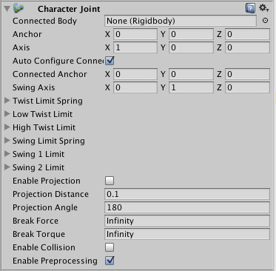
关节（Joints）
角色关节（Character Joint）
- 角色关节主要用于表现布娃娃效果
- 它是扩展的球关节，可用于限制关节在不同旋转轴下的旋转角度。
综合实例：关节练习

Slide 10
物理引擎进阶
物理引擎简介
刚体及力场（Rigidbody & Force）
碰撞器及触发器（Colliders & Triggers）
物理材质（Physic Material）
关节（Joints）
角色控制器（Character Controllers）
物理引擎相关类

Slide 11
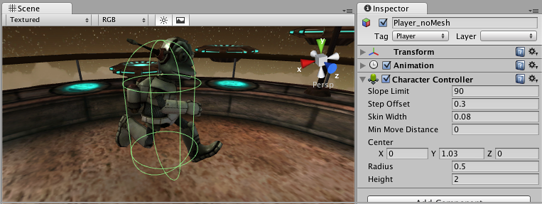
角色控制器
角色控制器
- 角色控制器主要用于第三人称或第一人称游戏主角控制，并不使用刚体物理效果
- 用刚体和物理效果来创建人物种行为是不切实际的。解决办法就是专门的角色控
制器。本质是一个胶囊碰撞器附加了可以控制其移动的脚本。控制器会执行脚本
传达的动作但被碰撞影响。它会沿着墙动，走上台阶（如果台阶高度低于Step
Offset属性）以及走上坡度小于Slope Limit的斜坡。
综合实例：角色控制器

Slide 12
物理引擎进阶
物理引擎简介
刚体及力场（Rigidbody & Force）
碰撞器及触发器（Colliders & Triggers）
物理材质（Physic Material ）
关节（Joints）
角色控制器（Character Controllers）
物理引擎相关类

Slide 13
物理引擎相关类
Rigidbody
Collider
- Box Collider
- Sphere Collider
- CapsuleCollider
- MeshCollider
Collision
PhysicMaterial

Slide 14

Thank You！

